Slide 1

5. KONU: HZ. LOKMAN'DAN (A.S.) ÖĞÜTLER

Slide 2

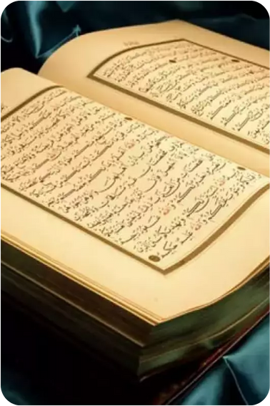
5. KONU: HZ. LOKMAN'DAN (A.S.) ÖĞÜTLER
• Kur’an-ı Kerim’de, geçmişteki milletler, kişiler ve peygamberler hakkında anlatılan ibret verici hikâye ve olaylara kıssa denir.
• Kıssalar insanlara örnek olması ve onlara doğru yolu göstermesi amacıyla Kur’an-ı Kerim’de anlatılır.
• Kıssaların amacı ders çıkarmak ve iyi davranışlara yönlendirmektir.
Bu içeriklerin daha fazlasına GÜNAY YAYINLARI Bumerang Konu Anlatımlı Din Kültürü ve Ahlak Bilgisi kitabından ulaşabilirsiniz.

Slide 3
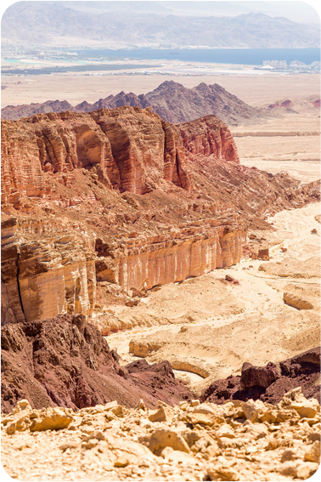
5. KONU: HZ. LOKMAN'DAN (A.S.) ÖĞÜTLER
Hz. Lokman'ın (a.s.) Kişiliği
• Kur’an-ı Kerim’de Hz. Lokman (a.s.) kendisine hikmet verilen salih bir kişi olarak tanıtılır.
• Kur’an-ı Kerim’deki Lokman suresi Mekke’de indirilmiştir. Bu surede Hz. Lokman’ın (a.s.) kim olduğundan açıkça bahsedilmez.
• Âd kavmine mensup bir kişi veya Hz. Dâvûd (a.s.) zamanında fetva verip onun yardımcısı bir şahıs olduğu tahmin edilir.
Bu içeriklerin daha fazlasına GÜNAY YAYINLARI Bumerang Konu Anlatımlı Din Kültürü ve Ahlak Bilgisi kitabından ulaşabilirsiniz.

Slide 4

5. KONU: HZ. LOKMAN'DAN (A.S.) ÖĞÜTLER
Hz. Lokman'ın (a.s.) Kişiliği
• Hz. Lokman’ın (a.s.) peygamber değil, kendisine hikmet verilen seçkin bir şahsiyet, Allah (c.c.) dostu bir insan olduğu düşünülmektedir.
• Kendisine hikmet verilmesi sebebiyle Lukmânü’l-Hakîm (Lokman Hekim) lakabını almıştır.
• Hz. Lokman çok yönlü bir kişiliğe sahip olduğu için övgüyle yüceltilen bir isme bürünmüştür.
Bu içeriklerin daha fazlasına GÜNAY YAYINLARI Bumerang Konu Anlatımlı Din Kültürü ve Ahlak Bilgisi kitabından ulaşabilirsiniz.

Slide 5
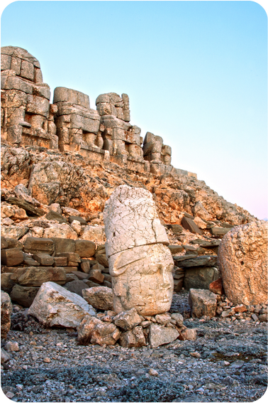
5. KONU: HZ. LOKMAN'DAN (A.S.) ÖĞÜTLER
Hz. Lokman'ın (a.s.) Öğütleri
• Çeşitli nasihatlerin sözcüsü olarak dillerde dolaşan Hz. Lokman bilge insan haline gelmiştir.
Hz Lokman (a.s.) “…Yavrum! Allah’a ortak koşma! Çünkü ortak koşmak elbette büyük bir zulümdür.” (Lokman suresi, 13. ayet) diyerek oğlunu şirkten uzak durması için uyarmaktadır.
Bu içeriklerin daha fazlasına GÜNAY YAYINLARI Bumerang Konu Anlatımlı Din Kültürü ve Ahlak Bilgisi kitabından ulaşabilirsiniz.

Slide 6
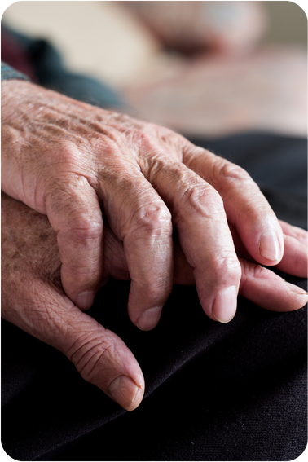
5. KONU: HZ. LOKMAN'DAN (A.S.) ÖĞÜTLER
Hz. Lokman'ın (a.s.) Kişiliği
• Hz Lokman’ın öğütlerinden ikincisi ana baba hakları konusundadır.
“İnsana da, anne babasına iyi davranmasını emrettik. Eğer, hakkında hiçbir bilgi sahibi olmadığın bir şeyi bana ortak koşman için seninle uğraşırlarsa, onlara itaat etme. Fakat dünyada onlarla iyi geçin…”
(Lokman suresi, 14. ayet)
Bu içeriklerin daha fazlasına GÜNAY YAYINLARI Bumerang Konu Anlatımlı Din Kültürü ve Ahlak Bilgisi kitabından ulaşabilirsiniz.

Slide 7
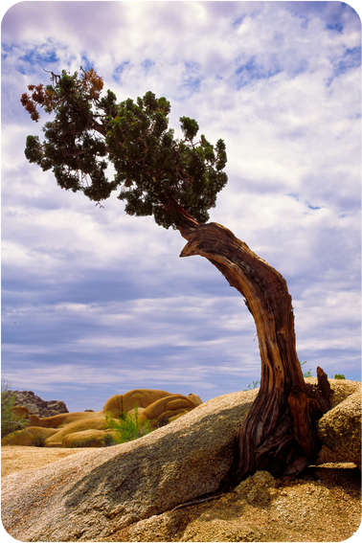
5. KONU: HZ. LOKMAN'DAN (A.S.) ÖĞÜTLER
Hz. Lokman'ın (a.s.) Kişiliği
• Hz. Lokman (a.s.) bir başka vasiyetinde güzel ahlaka ve nezaket kurallarına dikkat çekmektedir.
“Küçümseyerek insanlardan yüz çevirme ve yeryüzünde böbürlenerek yürüme. Zira Allah, kendini beğenmiş övünüp duran kimseleri asla sevmez. Yürüyüşünde tabiî ol, sesini alçalt…”
(Lokman suresi, 18. ayet)
Bu içeriklerin daha fazlasına GÜNAY YAYINLARI Bumerang Konu Anlatımlı Din Kültürü ve Ahlak Bilgisi kitabından ulaşabilirsiniz.

Slide 8

5. KONU: HZ. LOKMAN'DAN (A.S.) ÖĞÜTLER
Örnek
Ayet
“Yavrucuğum! Şüphesiz yapılan iş bir hardal tanesi ağırlığında olsa ve bir kayanın içinde yahut göklerde ya da yerin içinde bile olsa, Allah onu çıkarır getirir. Çünkü Allah en gizli şeyleri bilendir, her şeyden hakkıyla haberdar olandır.”
(Lokmân suresi, 16. ayet)
Bu içeriklerin daha fazlasına GÜNAY YAYINLARI Bumerang Konu Anlatımlı Din Kültürü ve Ahlak Bilgisi kitabından ulaşabilirsiniz.

Slide 9
5. KONU: HZ. LOKMAN'DAN (A.S.) ÖĞÜTLER
Ayetin
Yorumu
• Allah (c.c.) sergilenen davranışa göre mükâfat veya ceza verir.
• Allah (c.c.) en ince işleri görüp bilmektedir ve her şeyden haberdardır.
• Yapılan şey, gerek iyilik, gerek kötülük olsun Allah (c.c.) onu yine meydana çıkarır.
Bu içeriklerin daha fazlasına GÜNAY YAYINLARI Bumerang Konu Anlatımlı Din Kültürü ve Ahlak Bilgisi kitabından ulaşabilirsiniz.

Slide 10

5. KONU: HZ. LOKMAN'DAN (A.S.) ÖĞÜTLER
DİKKAT EDELİM
Hz. Lokman (a.s.) hekimliğin atası olarak tanınmış, onun bütün bitkilerin özünü bildiği söylenmiş ve kendisinden dertlere deva ve hastalıklara şifa olacak reçeteler ve formüller nakledilmiştir.
Bu içeriklerin daha fazlasına GÜNAY YAYINLARI Bumerang Konu Anlatımlı Din Kültürü ve Ahlak Bilgisi kitabından ulaşabilirsiniz.

Slide 11

5. KONU: HZ. LOKMAN'DAN (A.S.) ÖĞÜTLER
Hikmet
Şirk
yerindelik, uygunluk, insanın Allah’ı gereği gibi bilmesi, iyiyi ve kötüyü birbirinden ayırması
Allah’tan (c.c.) başka ilahlar olduğuna inanmak ve Allah’a ortak koşmak
KAVRAM BİLGİSİ
Kendini beğenmişlik, büyüklenmek, başkalarını küçük görmek
İyi, hayırlı, erdemli, doğru, din ve dünya için faydalı, değerli
Kibir
Sâlih
Bu içeriklerin daha fazlasına GÜNAY YAYINLARI Bumerang Konu Anlatımlı Din Kültürü ve Ahlak Bilgisi kitabından ulaşabilirsiniz.

Slide 12
5. KONU: HZ. LOKMAN'DAN (A.S.) ÖĞÜTLER
Aşağıda verilen cümlelerdeki noktalı yerlere uygun kelimeleri yazınız.
• Kur’an-ı Kerim’de bazı kişilerin, milletlerin ve peygamberlerin hayatlarına dair anlatılan ibret verici olaylara …………… denir.
• Hz. Lokman (a.s.) kendisine …….…..… verilen seçkin bir şahsiyet, Allah (c.c.) dostu bir insandır.
• Çeşitli nasihatlerin sözcüsü olarak dillerde dolaşan Hz. Lokman ………… ……… haline gelmiştir.
• Kıssaların amacı insanların örnek alması, …….…… çıkarmak, doğru, güzel ve iyi …………………… yönlendirmektir.
kıssa
hikmet
bilge insan
ders
davranışlara
Bu içeriklerin daha fazlasına GÜNAY YAYINLARI Bumerang Konu Anlatımlı Din Kültürü ve Ahlak Bilgisi kitabından ulaşabilirsiniz.

Slide 13

5. KONU: HZ. LOKMAN'DAN (A.S.) ÖĞÜTLER
Bumerang / 3. Ünite / Kavratan Testler 5 / Soru 2
Kur’an’da adı geçen ve sözü edilen kişilerden biri Hz. Lokman’dır (a.s.). Kur’an-ı Kerim’in 31. suresi, Hz. Lokman’ın (a.s.) adını taşımaktadır. 34 ayetten oluşan Lokman suresi, Mekke’de indirilmiştir. Bu surede Hz. Lokman’ın (a.s.) kim olduğundan açıkça bahsedilmez. Ancak onun bazı özelliklerinden ve özellikle de oğluna verdiği güzel öğütlerden söz edilir.
Bu parçada aşağıdaki sorulardan hangisinin cevabı yoktur?
A) Kur’an-ı Kerim’de Hz. Lokman (a.s.) ile ilgili hangi konulara değinilmiştir?
B) Hz. Lokman’ın (a.s.) adı Kur’an-ı Kerim’de bir sureye verilmiş midir?
C) Hz. Lokman’ın (a.s.) kim olduğuna dair Kur’an’da açık bir ifade var mıdır?
D) Kur’an-ı Kerim’de Hz. Lokman’ın (a.s.) hangi mucizeleri anlatılmaktadır?
Bu içeriklerin daha fazlasına GÜNAY YAYINLARI Bumerang Konu Anlatımlı Din Kültürü ve Ahlak Bilgisi kitabından ulaşabilirsiniz.

Slide 14
5. KONU: HZ. LOKMAN'DAN (A.S.) ÖĞÜTLER
Bumerang / 3. Ünite / Kavratan Testler 5 / Soru 6
“Küçümseyerek surat asıp insanlardan yüz çevirme ve yeryüzünde böbürlenerek yürüme! Çünkü Allah hiçbir kibirleneni, övüneni sevmez.”
(Lokman suresi, 18. ayet)
Bu ayette Hz. Lokman (a.s.) oğluna hangi adap kuralına dikkat etmesini öğütlemiştir?
A) Selamlaşma
B) Sofra
C) İletişim ve konuşma
D) Temizlik
Bu içeriklerin daha fazlasına GÜNAY YAYINLARI Bumerang Konu Anlatımlı Din Kültürü ve Ahlak Bilgisi kitabından ulaşabilirsiniz.

Slide 15
5. KONU: HZ. LOKMAN'DAN (A.S.) ÖĞÜTLER
Bumerang / 3. Ünite / Kavratan Testler 5 / Soru 7
İnsanlara örnek olması ve onlara doğru yolu göstermesi amacıyla Kur’an-ı Kerim’de anlatılan kişilerden birisi de Hz. Lokman’dır (a.s.). Kur’an-ı Kerim’de kendisine hikmet verildiği bildirilen bir şahsiyettir. Peygamber olup olmadığı kesin olarak bilinmemektedir. Ayrıca Hz. Lokman’ın (a.s.) adı Kur’an-ı Kerim’de bir sureye verilmiştir.
Bu metinde Hz. Lokman (a.s.) ile ilgili aşağıdakilerden hangisine değinilmemiştir?
A) Kur’an’da ismi geçtiğine
B) Bilgelik verildiğine
C) Adına sure bulunduğuna
D) Gönderilen kutsal kitaba
Bu içeriklerin daha fazlasına GÜNAY YAYINLARI Bumerang Konu Anlatımlı Din Kültürü ve Ahlak Bilgisi kitabından ulaşabilirsiniz.

Slide 16

5. KONU: HZ. LOKMAN'DAN (A.S.) ÖĞÜTLER
Harfleri karışık olarak verilen kavramları doğru şekilde belirtiniz.
LOKMAN
MAKNOL
HİKMET
TEMKİH
KISSA
ASSKI
BİLGELİK
GELBİLKİ
ŞİRK
KİRŞ
KİBİR
BİRKİ
ÖĞÜT
TÜĞÖ
SÂLİH
HİLÂS
Bu içeriklerin daha fazlasına GÜNAY YAYINLARI Bumerang Konu Anlatımlı Din Kültürü ve Ahlak Bilgisi kitabından ulaşabilirsiniz.

Slide 17
5. KONU: HZ. LOKMAN'DAN (A.S.) ÖĞÜTLER
K
E
L
İ
M
E
O
Y
U
N
U
• Tanımdan yola çıkarak kavramı tahmin ediyoruz.
• Harf almak için tıklıyoruz.
• Her bir kutu 10 puan değerindedir.
Bu içeriklerin daha fazlasına GÜNAY YAYINLARI Bumerang Konu Anlatımlı Din Kültürü ve Ahlak Bilgisi kitabından ulaşabilirsiniz.

Slide 18
5. KONU: HZ. LOKMAN'DAN (A.S.) ÖĞÜTLER
40 puan
Ş
İ
R
K
Allah’tan (c.c.) başka ilahlar olduğuna inanmak ve allah’a ortak koşmak
Bu içeriklerin daha fazlasına GÜNAY YAYINLARI Bumerang Konu Anlatımlı Din Kültürü ve Ahlak Bilgisi kitabından ulaşabilirsiniz.

Slide 19
5. KONU: HZ. LOKMAN'DAN (A.S.) ÖĞÜTLER
50 puan
K
İ
B
İ
R
Kendini beğenmişlik, büyüklenmek, başkalarını küçük görmek
Bu içeriklerin daha fazlasına GÜNAY YAYINLARI Bumerang Konu Anlatımlı Din Kültürü ve Ahlak Bilgisi kitabından ulaşabilirsiniz.

Slide 20
5. KONU: HZ. LOKMAN'DAN (A.S.) ÖĞÜTLER
60 puan
H
İ
K
M
E
T
Yerindelik, uygunluk, insanın Allah’ı (c.c.) gereği gibi bilmesi, iyiyi ve kötüyü birbirinden ayırması
Bu içeriklerin daha fazlasına GÜNAY YAYINLARI Bumerang Konu Anlatımlı Din Kültürü ve Ahlak Bilgisi kitabından ulaşabilirsiniz.

Slide 21
5. KONU: HZ. LOKMAN'DAN (A.S.) ÖĞÜTLER
70 puan
N
A
S
İ
H
A
T
Bir kimseye doğru ve uygun bir yol göstermek için söylenen söz, öğüt
Bu içeriklerin daha fazlasına GÜNAY YAYINLARI Bumerang Konu Anlatımlı Din Kültürü ve Ahlak Bilgisi kitabından ulaşabilirsiniz.

Slide 22
5. KONU: HZ. LOKMAN'DAN (A.S.) ÖĞÜTLER
80 puan
H
E
K
İ
M
L
İ
K
Hz. Lokman’ın (c.c.) dertlere deva ve hastalıklara şifa olma özelliği
Bu içeriklerin daha fazlasına GÜNAY YAYINLARI Bumerang Konu Anlatımlı Din Kültürü ve Ahlak Bilgisi kitabından ulaşabilirsiniz.

Slide 23
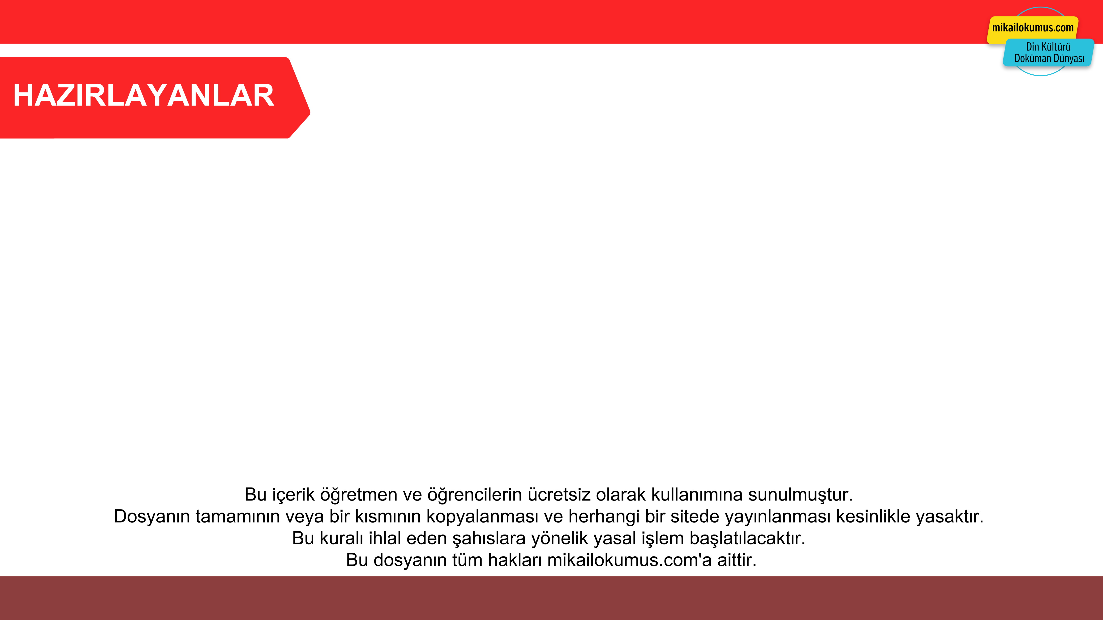

5. KONU: HZ. LOKMAN'DAN (A.S.) ÖĞÜTLER
Mikail OKUMUŞ
Adem USTAOĞLU
Ekrem BALCI
Bu içeriklerin daha fazlasına GÜNAY YAYINLARI Bumerang Konu Anlatımlı Din Kültürü ve Ahlak Bilgisi kitabından ulaşabilirsiniz.

